Slide 2
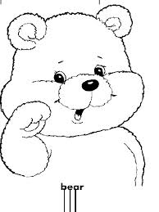
حل التمارين التالية ( انتبه للاستقراض)
58
34
30
27
76
18
-
-
-
55
13
71
36
69
10
-
-
-

